Slide 1

KHỞI ĐỘNG

Slide 2
GV: Bùi Thanh Vân
Trường: Tiểu học Hòa Nghĩa
LUYỆN TẬP

Slide 3
1
Tính nhẩm
6 x 4
4 x 6
24 : 6
24 : 4
= 24
8 x 5
5 x 8
40 : 8
40 : 5
= 40
7 x 8
8 x 7
56 : 7
56 : 8
= 56
= 24
= 40
= 56
= 4
= 5
= 8
= 6
= 8
= 7

Slide 4


2
Mẹ của Mai mua về 45 bông hoa. Mẹ bảo Mai mang hoa cắm hết vào các lọ, mỗi lọ có 9 bông hoa. Hỏi Mai cắm được bao nhiêu lọ hoa như thế?
1
2
3
4
5

Slide 6

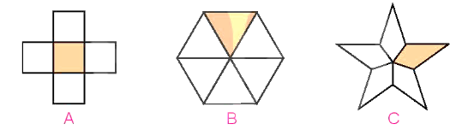

3
a) Đã tô màu 15 những hình nào?

Slide 7
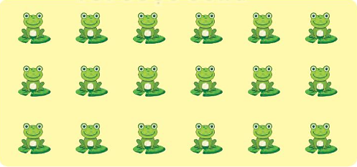

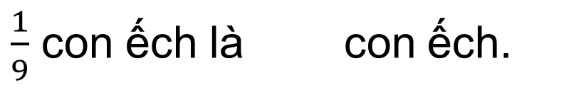
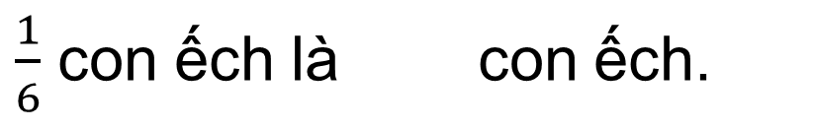
b
Số
$\frac{1}{6}$ con ếch là con ếch.
$\frac{1}{9}$ con ếch là con ếch.
?
?
18 : 6 = 3
18 : 9 = 2

Slide 8

Trò chơi
Cầu thang – Cầu trượt

Slide 9




Luật chơi
Chơi theo nhóm
Người chơi bắt đầu từ ô Xuất phát. Khi đến lượt, người chơi gieo xúc xắc. Đếm số chấm ở mặt trên xúc xắc rồi di chuyển số ô bằng số chấm đó. Nêu kết quả phép tính tại ô đi đến, nếu nêu sai kết quả thì phải quay về ô xuất phát trước đó. Khi đến chân cầu thang, em leo lên; khi đến đỉnh cầu trượt, em trượt xuống.
Trò chơi kết thúc khi có người về Đích.

Slide 10



Slide 11













Tạm biệt
và
Hẹn gặp lại

